Slide 1


学期项目展示
企业员工管理系统
开发团队：
赖勋宇、王芳

Slide 2




团队介绍
王芳
2016207187
后台开发
部门前端页面开发
赖勋宇
2016207104
数据库开发
前端页面开发
用户登录

Slide 3
JSF
技术应用
HIBERNATE
technology application
MS SQL Server
HTML5、jquery等
开发IDE：NetBeans

Slide 4
1
项目概述
目录
2
项目页面展示
3
数据库关系图

Slide 5
项目概述
企业员工管理系统提供人员基本信息、职位信息，公告信息等基础设置。用户可分为普通员工及管理员（人事管理员和超级管理员）。根据用户不同，对不同信息的操作权限不同。
可进行对员工信息的增加、删除、查询（按员工号查询单人信息以及按员工所在部门查询该部门所有人信息）。
对管理员信息的增加、删除、查询（对全部管理员的查询）。职位信息的增加、删除、查询（对全部职位的查询以及按职位所属部门查询该部门所有职位）。公告信息查看、增加和删除。

Slide 6
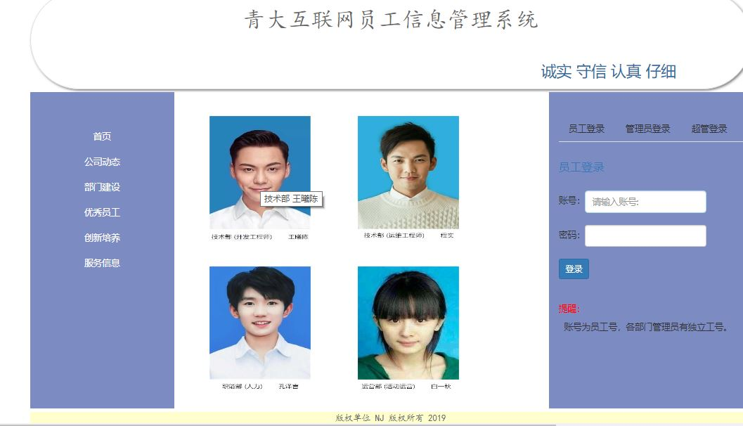
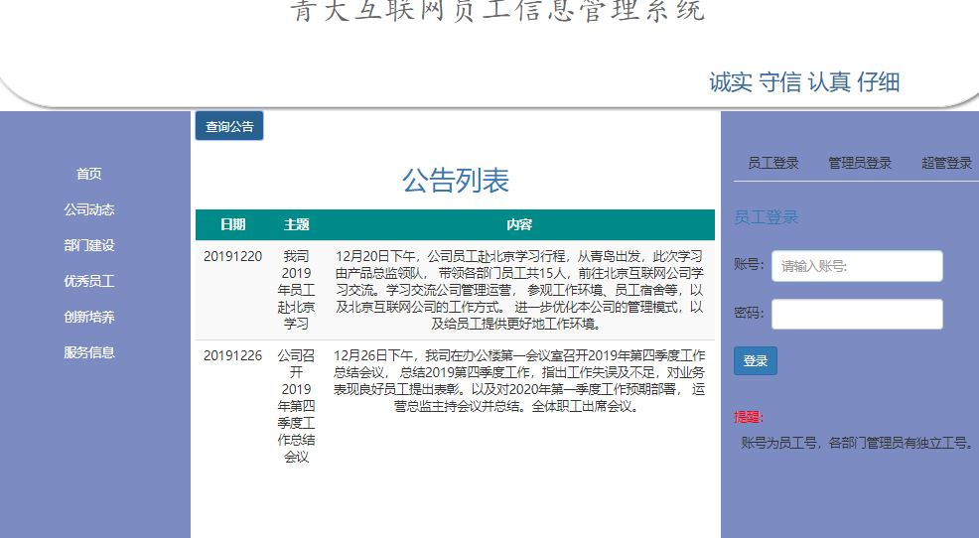
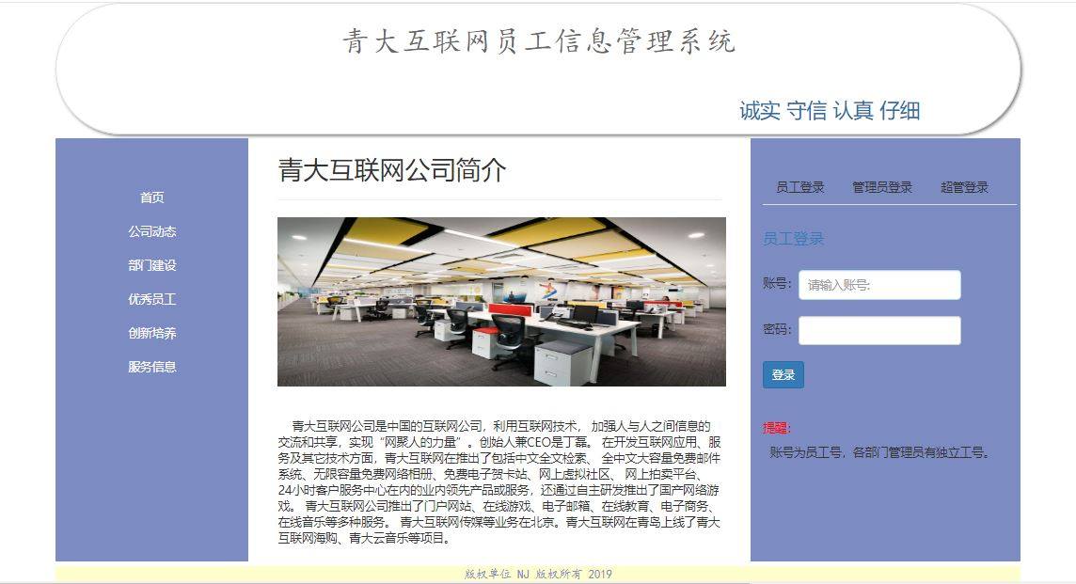
项目展示
首页查看公告
首页显示图片
首页展示
首页

Slide 7
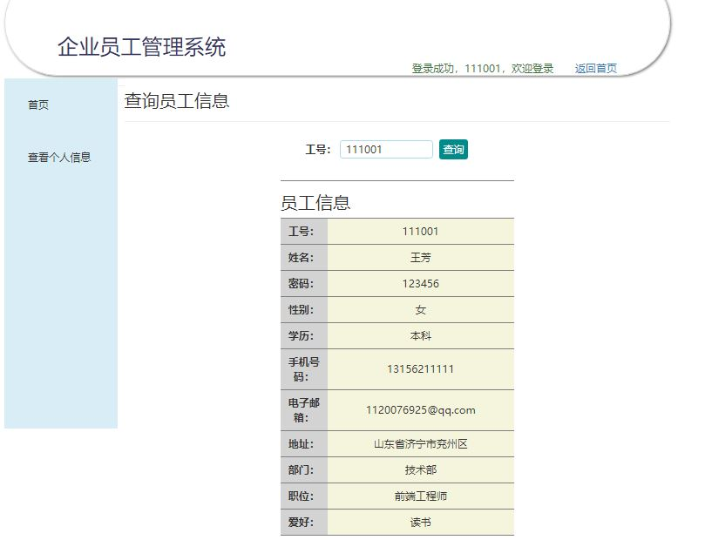
项目展示
获取登录用户的员工号并显示
员工页面
根据员工号查询员工信息

Slide 8
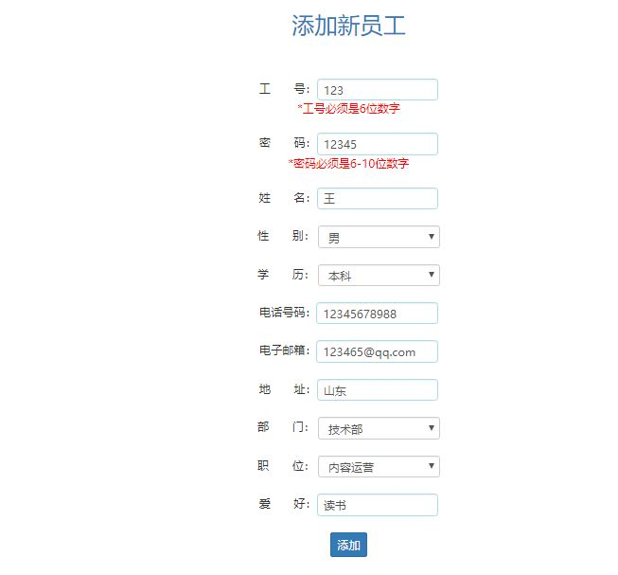
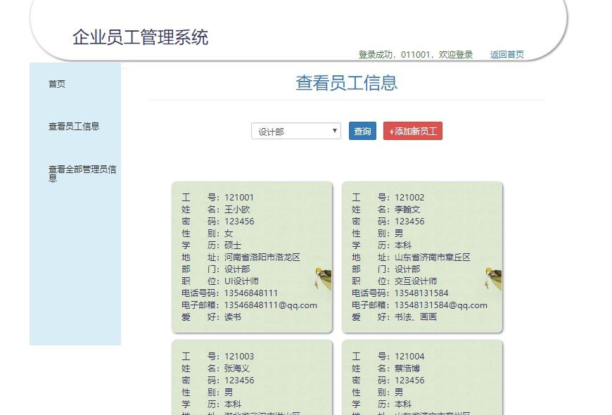
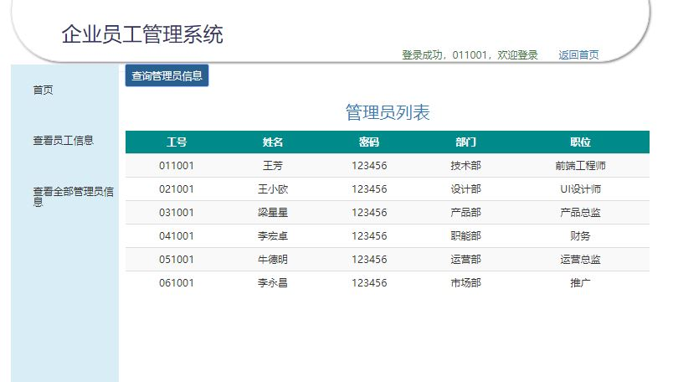
项目展示
查询所有员工信息
根据部门查询员工信息
添加新员工
管理员页面

Slide 9
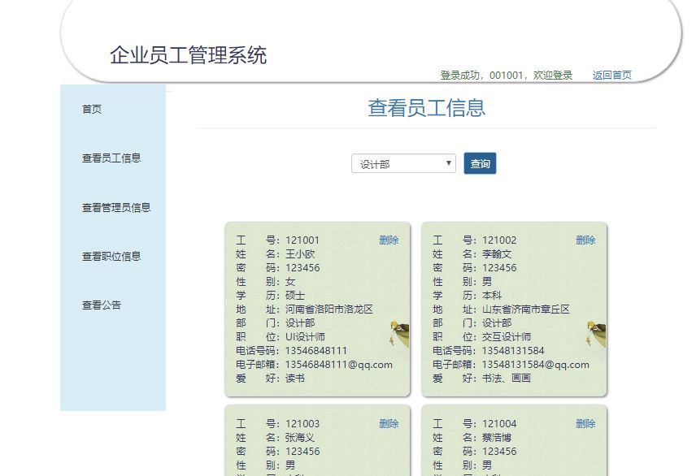
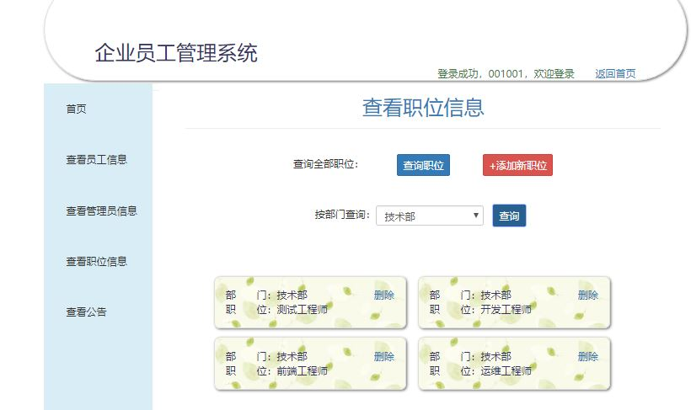
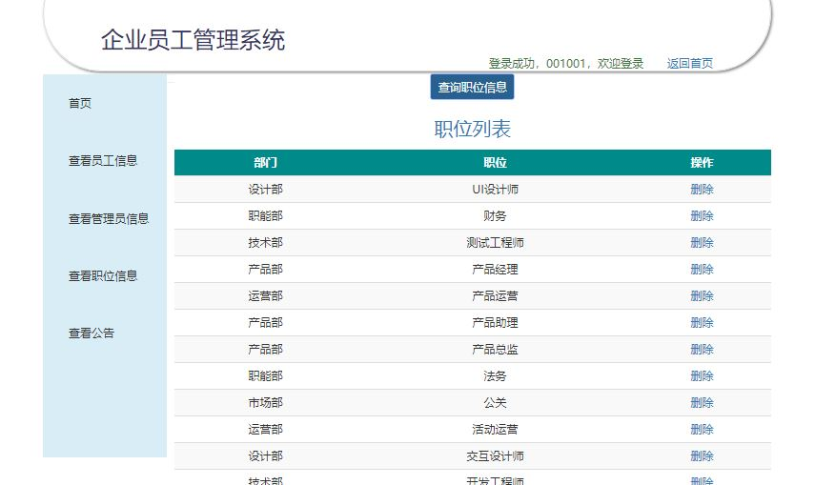
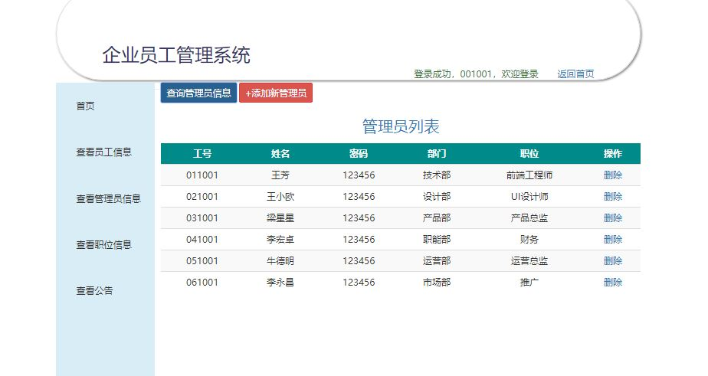
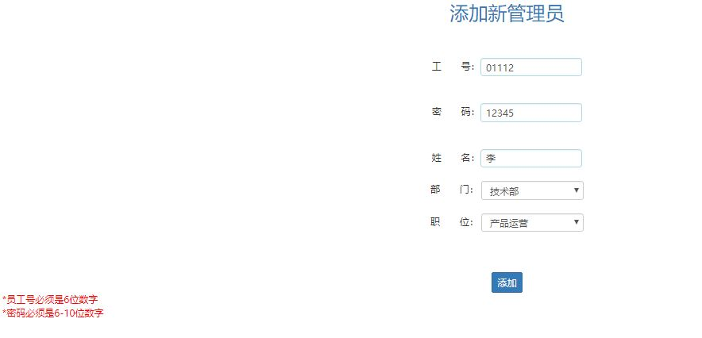
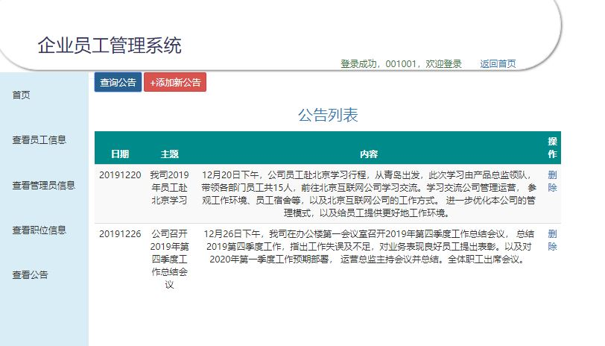
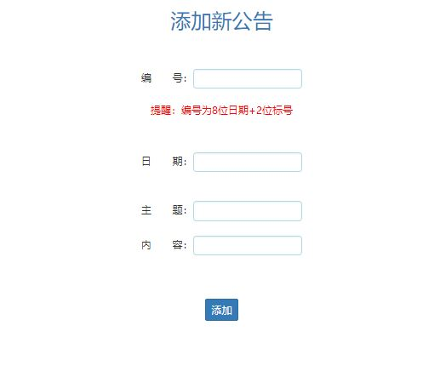
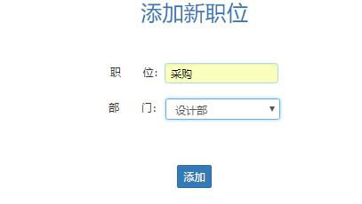
项目展示
查询员工信息、删除操作
查询管理员信息、删除操作
添加新管理员
查询全部职位信息、删除操作
按部门查询职位信息、删除操作
查询全部公告、删除操作
超级管理员页面

Slide 10
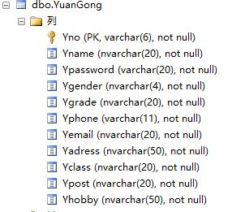
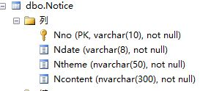
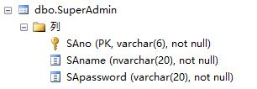
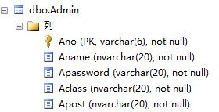

数据库关系图

Slide 11
谢谢观看

